Slide 1

WISNET LoRa 자가망 소개
2023.05.15

Slide 2


LoRa & 공공 IoT 서비스
공공 IoT 서비스에 있어서, 지방자치단계의 가장 큰 요구사항은 ①자체 서비스 운영을 통한 정보보안 ②지자체와 주민의 비용 및 관리 효율성 증대 입니다.
기술은 최적의 IoT 환경을 구축하기 위한 전용기술로 국내 유일하게 통신사업자 의존 및 통신요금의 부담 없이 자치단체 전용망을 구성하여 정보보안은 물론 비용절감과 관리 편의성 극대화를 만족시켜 드립니다.
효율성UP
부담DOWN
WIDE
커버리지
LONG
베터리수명
VARIERY
서비스
자가망 구축시 통신사업자에게 통신료 지급하지 않아도 되기 때문에 최소한의 비용으로 서비스 운영 가능
서비스 수혜자인 지자체 주민의 비용부담은 줄이고 효율성은 증가시켜 사회적 편의 제공
LoRa는 저전략, 저비용, 고신뢰를 요구하는 IoT 서비스에 최적화된 통신기술
타 무선통신 기술 대비 월등한 커버리지를 제공하여 최소한의 장비만으로 광역 서비스 가능
탁월하게 적은 배터리 소모량으로 배터리 수명이 최대 10년까지 향상됨
LoRa는 IoT 최적화된 기술표준으로 타 통신기술대비 높은 단말수용력 제공하여 저렴한 모뎀 단가로 시장 확대 용이
사회적 약자케어, 스마트미터링, 스마트모니터링, 스마트시티, 스마트팜 등 다양한 사물인터넷 서비스분야에 광범위하게 적용 가능
광역, 저전력 서비스에는 LoRa가 최상의 솔루션임
Confidential Information

Slide 3
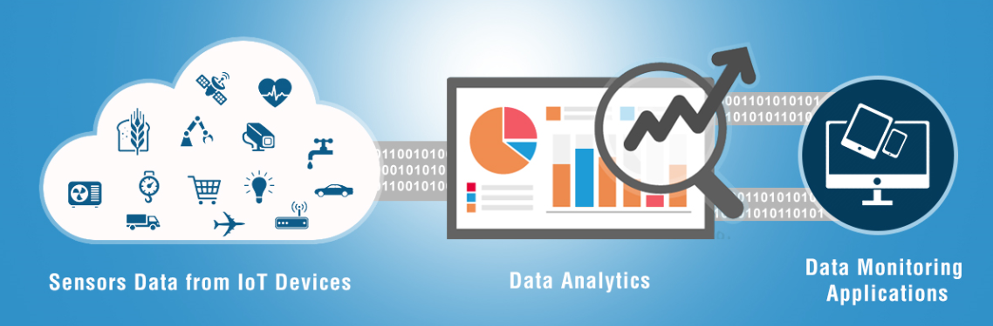
LoRa & 공공 IoT 서비스
LoRa 기술 장점 ▶ 지자체 도입 및 운영 장점
넓은 지역
커버리지 (10km)
필요 장비 수량
▶ 자가망 구축비용 절감
저렴한 칩셋 가격
단말 비용
▶ 서비스 확산 용이
저젼력 소모
상시 전원 공급 불필요
▶ 이동성 보장, 운영 편리
비면허
주파수대역
국제 표준화
주파수 비용 FREE
▶ 지자체 자가 용도 망구축 가능
단말/네트워크 확장 및 유지보수 용이, 저렴
LoRa는 여러 서비스 중 특히 원격모니터링 분야에서 최적의 사용성이 입증되고 있음.
외곽지역에서는 10km에 이르는 넓은 지역 커버리지의 특성으로, 현저히 낮은 비용으로 서비스망 구성이 가능하며, 저전력의 기술 속성으로 사용자에게 장기간 우수한 편의성을 제공함.
Confidential Information

Slide 4

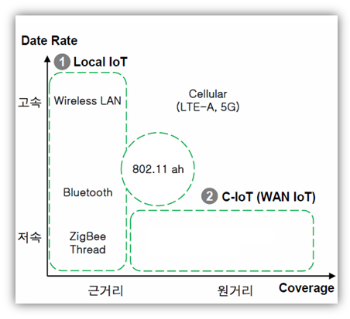
LoRa vs. 타 통신방식
WiFi나 BT와 달리 LoRa는 저용량 데이터를 낮은 전력소모로 넓은 지역으로 전송할 수 있으며, Cellular 기반의 통신방식과는 달리 통신사업자로부터 독립적인 자가망 구축하여 통신이용료 부담을 현격히 절감할 수 있습니다.
LoRa는 넓은 지역에서 최소한의 투자비/운영비로 다양한 스마트 서비스 가능
 | LoRa | Wi-Fi | BT (BLE)
망 구분 | LPWAN | Short Range Networks | Short Range Networks
전송속도 | 0.3-50kbps | 7.2~72Mbps | 1Mbps
커버리지 | 10km | 30m (in House) | 10m (In Room)
채널 대역폭 | 125kHz | 20MHz | 2MHz
전력소비/ 배터리수명 | 약 10년 | 50~200mW | 1~30mW
LoRaWAN, Sigfox
NB-IoT, CAT-M1
Confidential Information

Slide 5
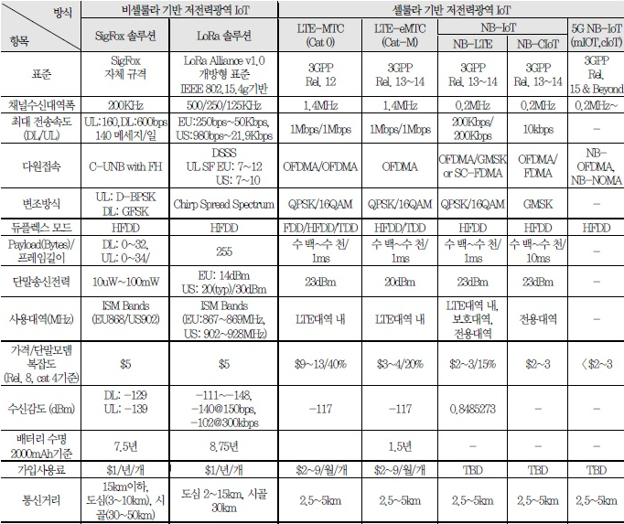
LoRa vs. 타 통신방식
WiFi나 BT와 달리 LoRa는 저용량 데이터를 낮은 전력소모로 넓은 지역으로 전송할 수 있으며, Cellular 기반의 통신방식과는 달리 통신사업자로부터 독립적인 자가망 구축하여 통신이용료 부담을 현격히 절감할 수 있습니다.
LoRa는 넓은 지역에서 최소한의 투자비/운영비로 다양한 스마트 서비스 가능
구분 |  | LoRa | LTE-M | NB-IoT
기 술 성 | 커버리지 | 15km 이내 | 11km 이내 | 15km 이내
 | 주파수 대역 | 비면허대역 | 면허대역 | 면허대역
 | 통신속도 | 0.2-5Kbps | 1Mbps | 200Kbs
 | 통신연결시간 | 400ms이하 | 1ms이하 | 1ms이하
 | 전력 소비 | 매우 낮음 | 낮음 | 낮음
 | 통신 요금 | 자가망으로 통신요금 없음 | 이동통신사 통신요금 | 이동통신사 통신요금
 | 서비스 자율성 | 신규 서비스 자유롭게 개발 | 이동통신사 인증 서비스만 가능 | 이동통신사 인증 서비스만 가능
적 용 성 | 가용성(한국) | 이통사 서비스 자가망(사설망) | 이통사 서비스 | 이통사 서비스
 | 통신망구축비 | 저가 | 고가 | 고가
 | 자가망 구축 | 용이 (비면허) | 면허 필요 | 면허 필요
Ref) LPWA기반 광역 IoT기술 및 표준화, ETRI 전자통신동향분석 vol. 31, No.2, 2016.4
Confidential Information

Slide 6


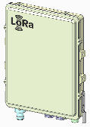






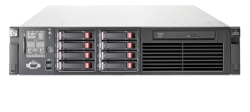
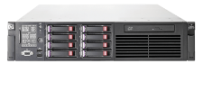
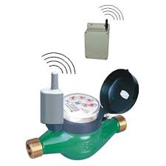
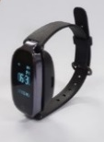

네트워크 구축 방안
LoRa 모뎀 장착된 서비스 단말이 지역내 구축된 LoRa G/W를 통하여 상위 서버로 서비스별 센싱 데이터를 전송하여 이를 통합적 수집 및 관리, 활용 가능함
관리국에서는 넓은 지역에 분산된 단말의 각종 정보를 원격 수집하여, 분석/예측/이슈대응 등이 가능하며, 사용자는 Web/App으로 서비스 정보를 손쉽게 파악할 수 있음
[관리국 / 서버실]
[Zone A]
End-Device
LoRa G/W
LoRa Network Server
Internet Network*
[Zone B]
IoT Platform
LoRa G/W
End-Device
* 백홀망은 지자체의 내부망(CCTV망 등), 유선망, 무선망 등 구축환경에 따라 선택 가능
Confidential Information

Slide 7
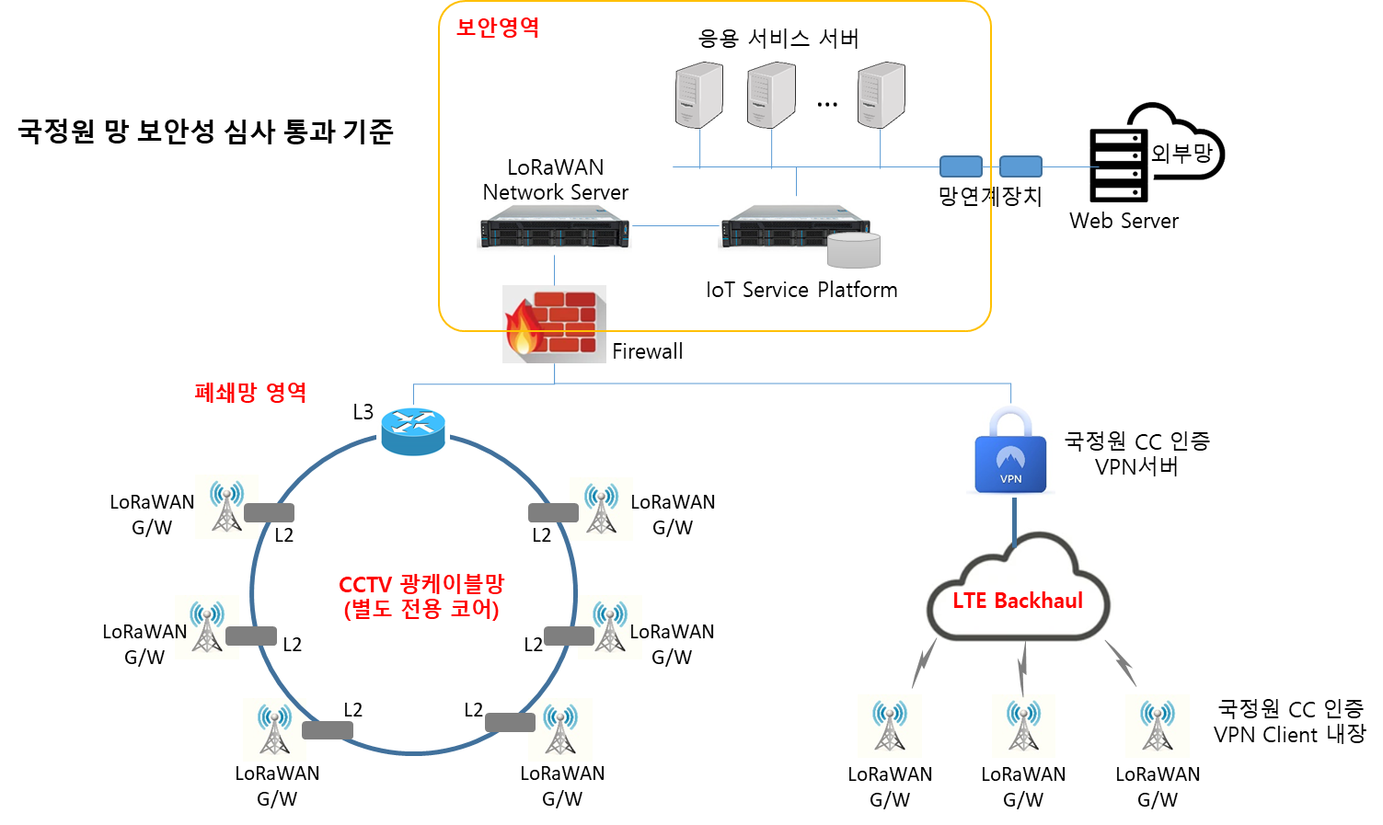
네트워크 구축 방안
지자체 행정망 적용 시 네트워크 구성도 예시
Confidential Information

Slide 8
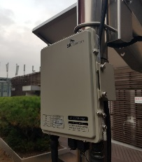
WISNET LoRa 제품 기술규격
WISNET은 LoRa Gateway 및 상위연동서버, 관리서버 등 LoRa 인프라 구축에 필요한 솔루션을 구비하고 있으며,
SKT전국망은 물론 공공기관, 지자체에 서비스 기반의 다양한 구축 경험을 기반으로 수요자 중심의 망설계,구축 가능
Gateway
GATEWAY
LoRaWAN 표준 만족
국내 이동통신사업자 전국망 구축
가벼운 무게, 작은 사이즈로 구축 및 이설 용이
다양한 전원 공급방식(AC 220V, PoE) 및 유무선 백홀 지원 설치 장소 및 환경에 자유로움
옥외형 제품은 IP67 및 -30~+50도 온도규격 지원
옥내형 제품은 작고 미려환 외관으로 실내의 주변 환경과 조화로이 설치 가능
NETWORK SERVER
LoRa Alliance 및 oneM2M 표준에 따라 설계되어, 표준 G/W와의 정합성 및 안정성 제공
IoT PLATFORM
oneM2M 표준에 따라 설계되어, Application 개발사가 진입 장벽 없이 IoT Platform과 연동 할 수 있으며, LoRa 외의 IoT 단말도 수용가능 ▷높은 서비스 확장성 제공
플랫폼 관리, 수집데이터 관리 및 보안관리 기능 제공
단말의 수신상태를 모니터링하여, 수신불량 단말을 선별/현황을 사용자에게 통지
단말 위치 표시 기능 제공 (단말내 GPS 내장시)
G-EMS
Gateway의 상태정보를 표시하고 사용자가 원격으로 설정값 변경 가능
Gateway의 신규 S/W를 원격 다운로드 기능 제공
Gateway 데이터 사용 통계 및 관련 이력 제공
Item | 옥외형 Gateway
외관
CPU | ARM Cortex A9 (32Bit) Dual-Core
L2 Cache | 256KB
RAM / Flash | 1GB DDR3 / 256MB NAND
Backhaul | LTE(WCDMA) or Ethernet (장비 내부에 LTE모뎀 탑재)
Power Input | AC 220V or PoE (전원 이상 발생 시 상태보고 가능)
IP | IP67
Antenna | LTE : Internal Antenna GPS : Internal Antenna LoRa : External Antenna
Security | AES128
Channel | 8 Channel
Frequency | KR920 / AS923 / EU868 / EU433
Operating Temp. | -30℃ ~ +50 ℃
Weight | 1.8kg
Standard | LoRa Alliance Release 1.5
Confidential Information

Slide 9
End of Document
Confidential Information

